Slide 1
第一章 概论
第二讲 TCP/IP协议分层与OSI参考模型

Slide 2
Outline
简单回顾：网络结构与协议
TCP/IP协议分层是怎样的？
OSI参考模型是什么？

Slide 3
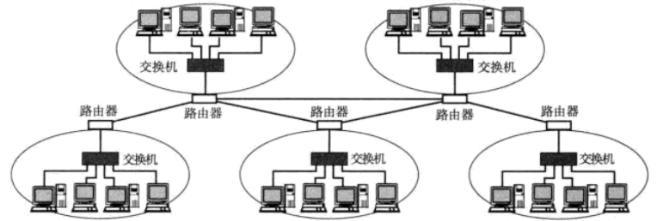
分层的网络部署

Slide 4
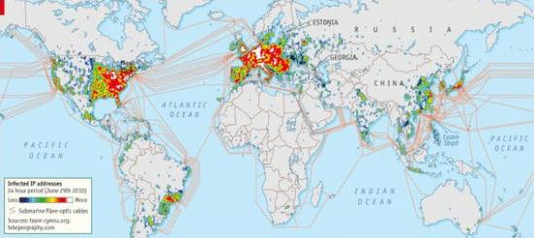
网络构成——全球骨干网络

Slide 5
什么是协议？
协议泛指双方经协商取得的一致意见。
网络协议是指计算机与计算机之间通过网络实现通信时实现达成的一种“约定”。
表达相互能够理解的内容，并按照“约定”进行进一步的信息沟通和执行。

Slide 6
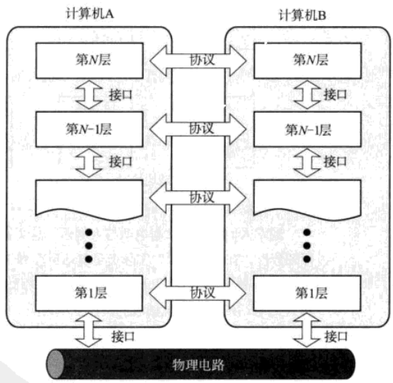
协议的分层

Slide 7
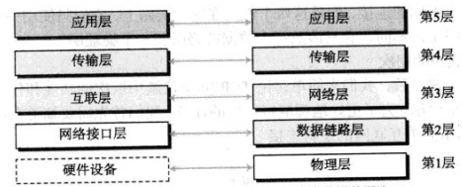
TCP/IP协议分层

Slide 8
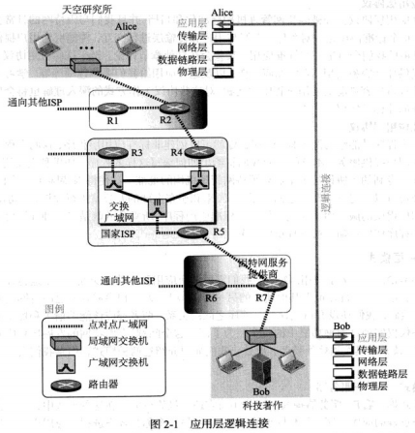
例：网页浏览

Slide 9
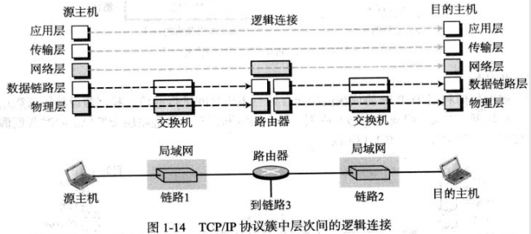
TCP/IP分层与设备

Slide 10
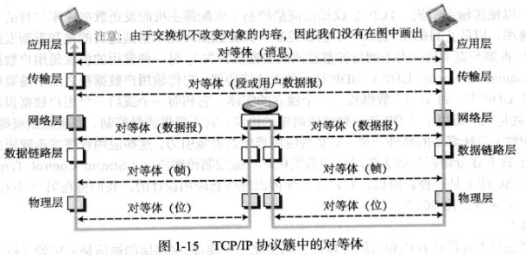
TCP/IP分层中的对等体

Slide 11
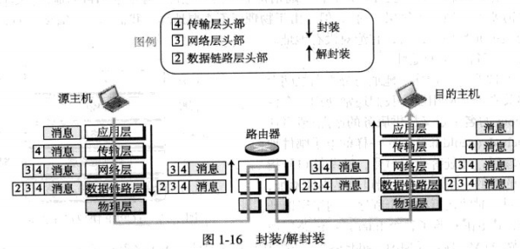
TCP/IP分层中的协议结构

Slide 12
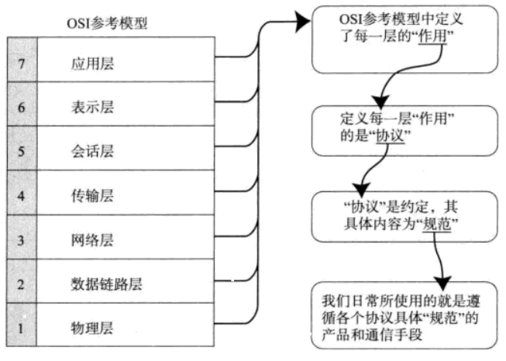
OSI 七层参考模型

Slide 13
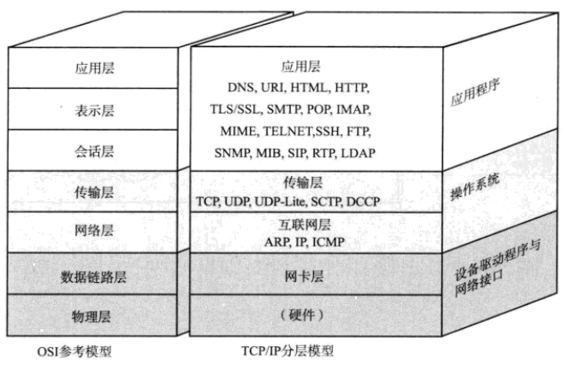
OSI参考模型与TCP/IP协议族

Slide 14
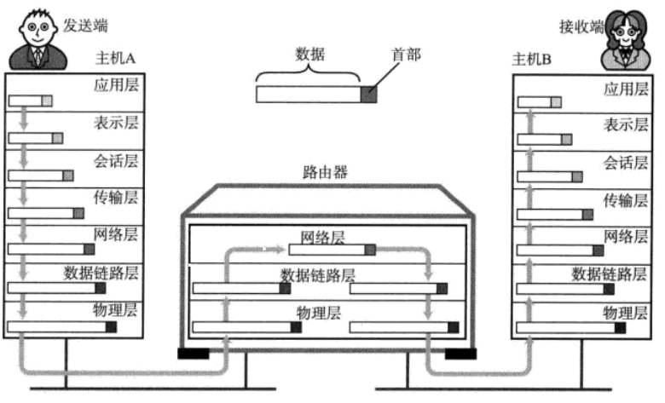
OSI：七层通信

Slide 15
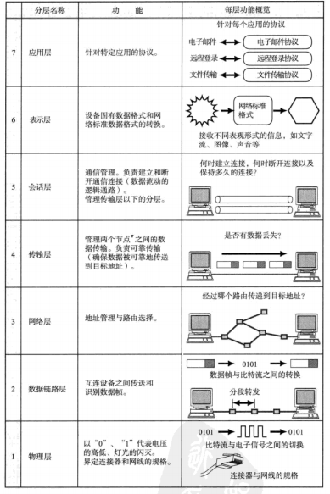

Slide 16
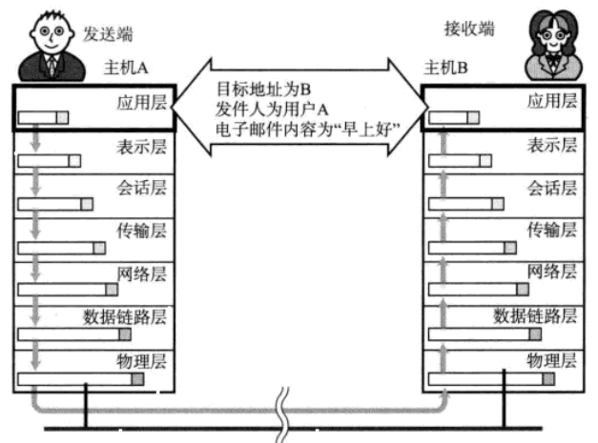
7层通信——应用层

Slide 17
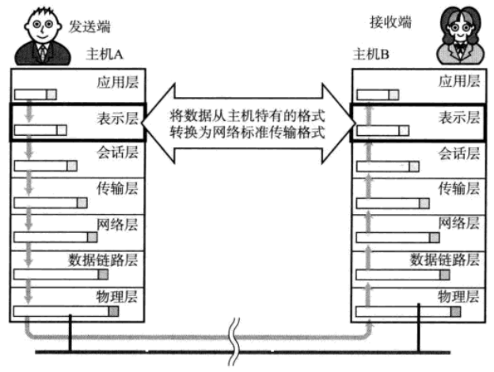
7层通信——表示层

Slide 18
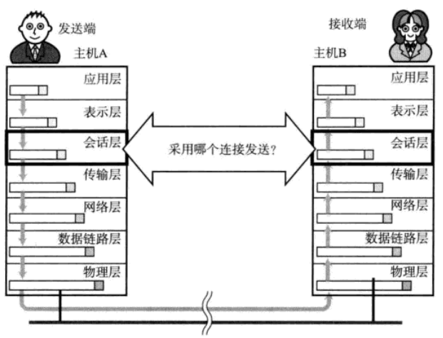
7层通信——会话层

Slide 19
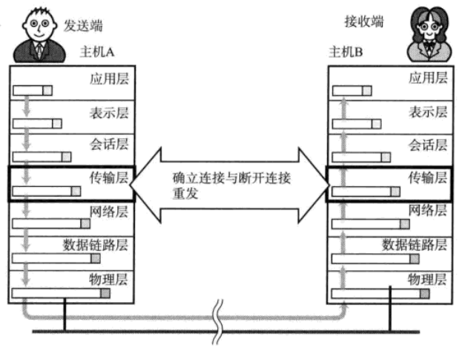
7层通信——传输层

Slide 20
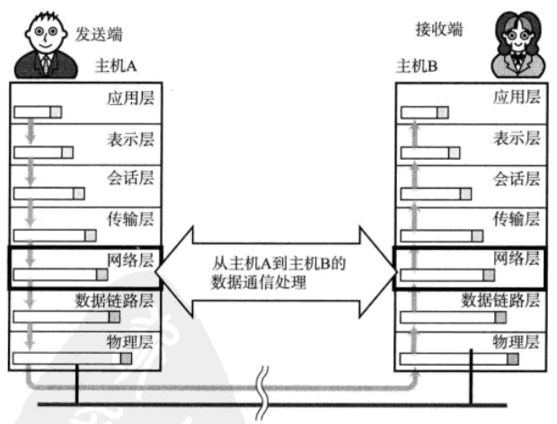
7层通信——网络层

Slide 21
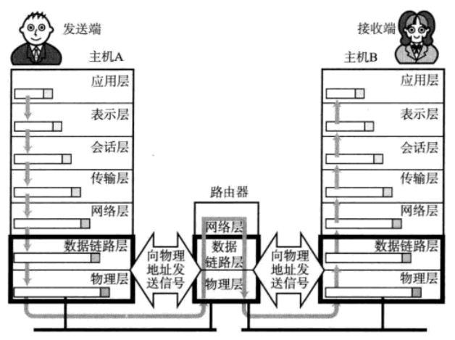
7层通信——链路物理层

Slide 22
分层协议有什么好处？

Slide 23
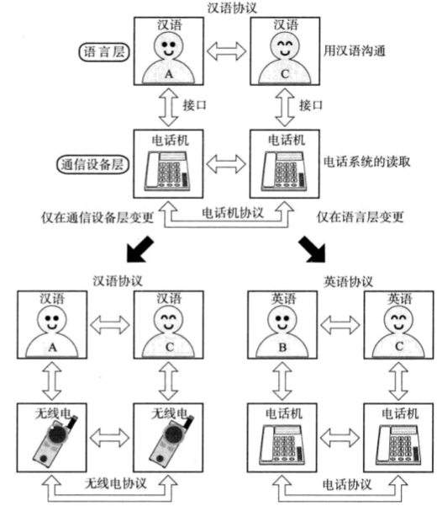
分层协议有什么好处？

Slide 24
课堂练习
你所知道的网络设备有哪些？
在TCP/IP分层结构中，哪一层中的协议负责数据的路由？

